Slide 1
Ergebnisse der syndromischen und virologischen ARE-Surveillance
GrippeWeb,
Arbeitsgemeinschaft Influenza / SEED^{ARE},
ICOSARI
Daten NRZ Influenzaviren
Datenstand 28.3.2023

Slide 2
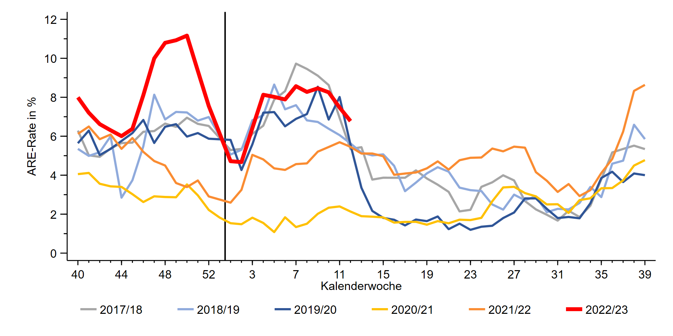
GrippeWeb bis zur 12. KW 2023
Der Wert (gesamt) lag in KW 12 bei 6.800 ARE (in der 11. KW: 7.500) pro 100.000 Einwohner.
Entspricht einer Gesamtzahl von
5,7 Mio. ARE in Deutschland, unabhängig von einem Arztbesuch.
Seit 10. KW leichter Rückgang bei den Erwachsenen insgesamt
Bei Klein- und Schulkindern sind die ARE-Raten seit dem Höhepunkt in KW 3/4 insgesamt rückläufig
Notes:
ARE gesamt: 4. -11.KW eher stabil zwischen 7,5 und 8,6 %) → nun sinkende Tendenz in KW12
Höhepunkt 50. KW 2022 mit 11,1 %
weiter auf Grippewellen-Niveau
- ARE-gesamt seit Jahreswechsel im oberen Wertebereich der vorpandemischen Jahre
ILI gesamt: gesunken: 1,6 % (Vorwoche: 2,1 % )

Slide 3
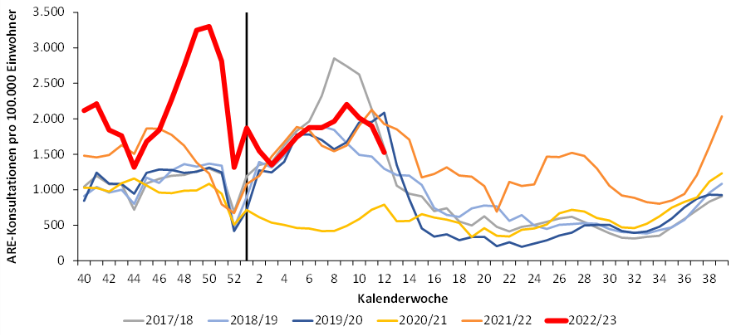
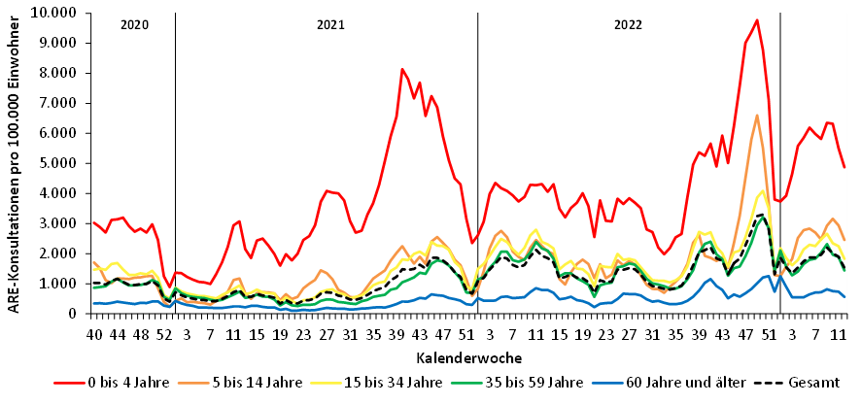
Arbeitsgemeinschaft Influenza
ARE-Konsultationen / 100.000 Einwohner bis zur 12. KW 2023
Seit 9. KW sinkender Trend
12. KW: ca. 1.500 Arzt­konsul­ta­tionen wegen ARE pro 100.000 EW
→ ca. 1,3 Mio. Arzt­besuche wegen ARE in Deutschland
Rückgang in allen AGs
https://influenza.rki.de/Diagrams.aspx?agiRegion=0
Notes:
KonsInz in KW12/2023 im Vergleich zur Vorwoche gesunken (1527; Vorwoche:1899);
Insgesamt im Wertebereich der Vorjahre vor Pandemie zur 12. KW
In allen AG gesunken
KI (insgesamt) und nach AGI-Regionen:
\\rki.local\daten\Projekte\FG36_AGI\Wochenberichte\Berichterstellung\Saison_2022_23\Woche_12_2023\KI_2015_2023-03-28.xlsx→ Pivot Chart KI“ → KI nach AGI-Regionen filterbar

Slide 4
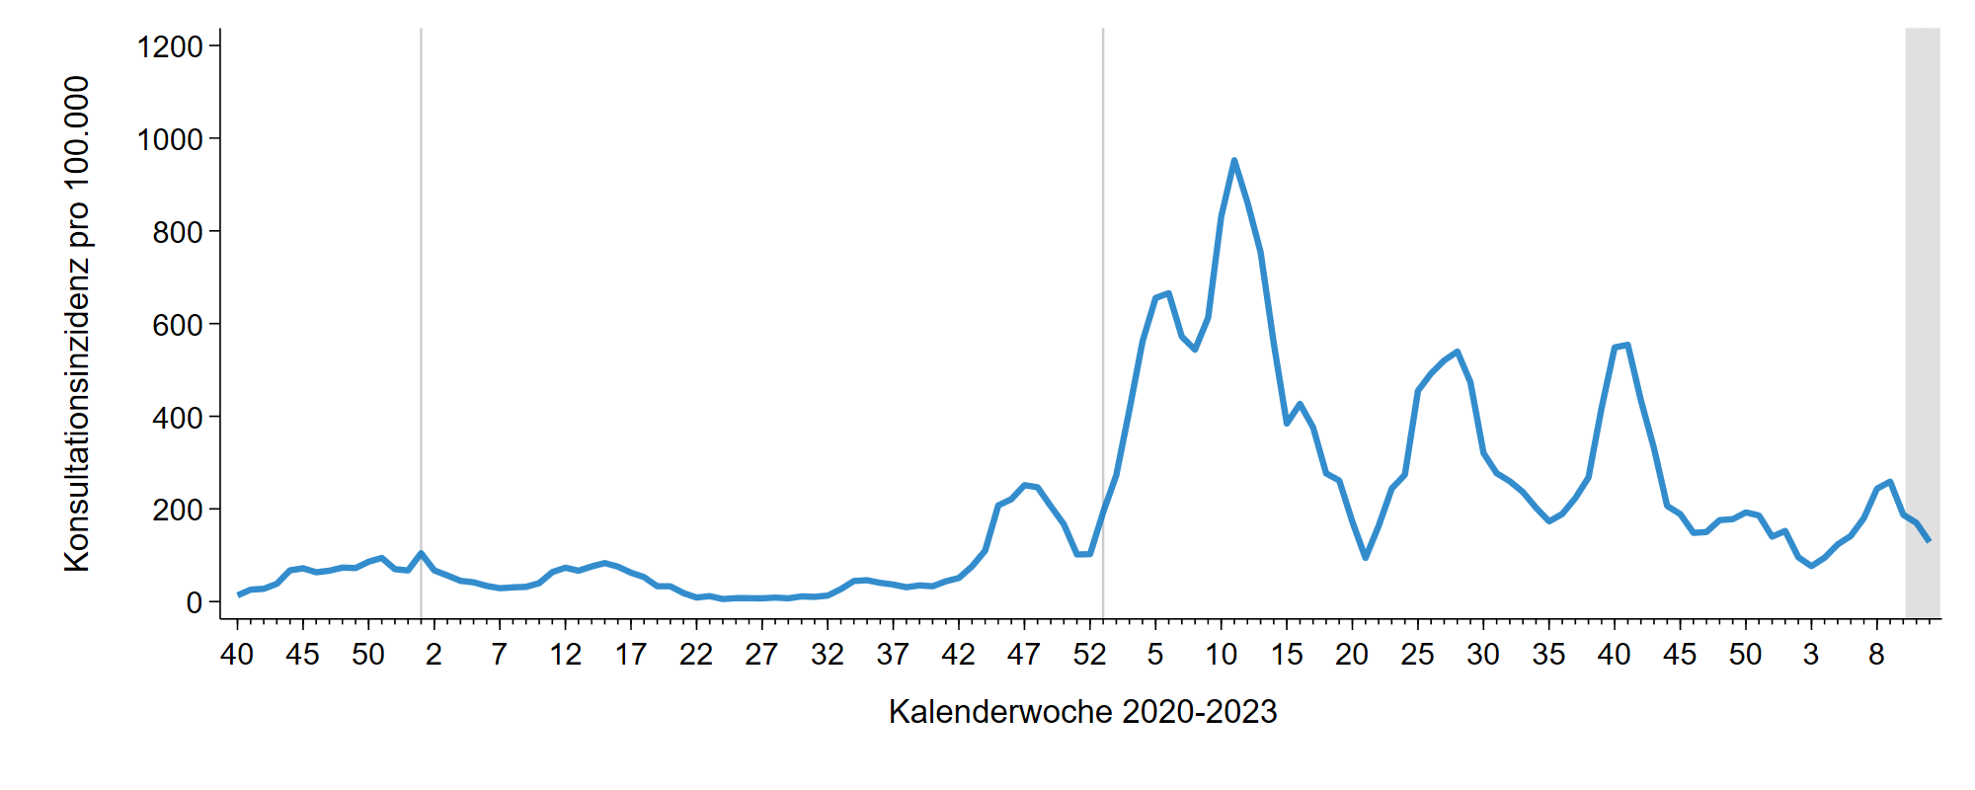
Arbeitsgemeinschaft Influenza - SEED^{ARE}
ARE-Konsultationen mit COVID-Diagnose / 100.000 Einwohner
ARE mit COVID-19 Konsultationen bis zur 12. KW 2023
Rund 130 Arzt­besuche ARE mit COVID-Diagnose /100.000 EW
(=Gesamtzahl von rund 110.000 ARE-COVID-Arzt­besuchen in D)
Notes:
nachdem es ab KW 4/2023 zu einem Anstieg der Anzahl der Arztkonsultationen wegen COVID-ARE kam, wird seit KW 10/2023 wieder ein Rückgang der Werte beobachtet
Grafik KI_AREFC_U071FC_all_Lagebericht.png aus dem Ordner S:\Projekte\FG36_SEED_ARE\Auswertungen\COVID19\KI\Vergleich_KI_AREFC_U071gFC\pics

Slide 5
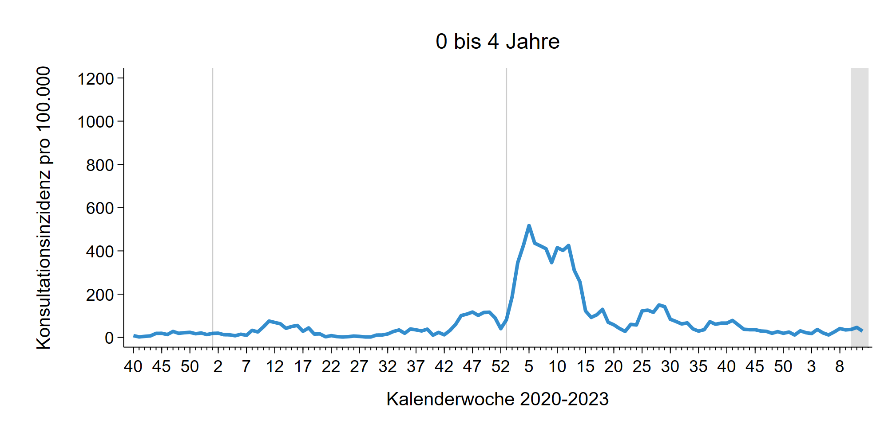
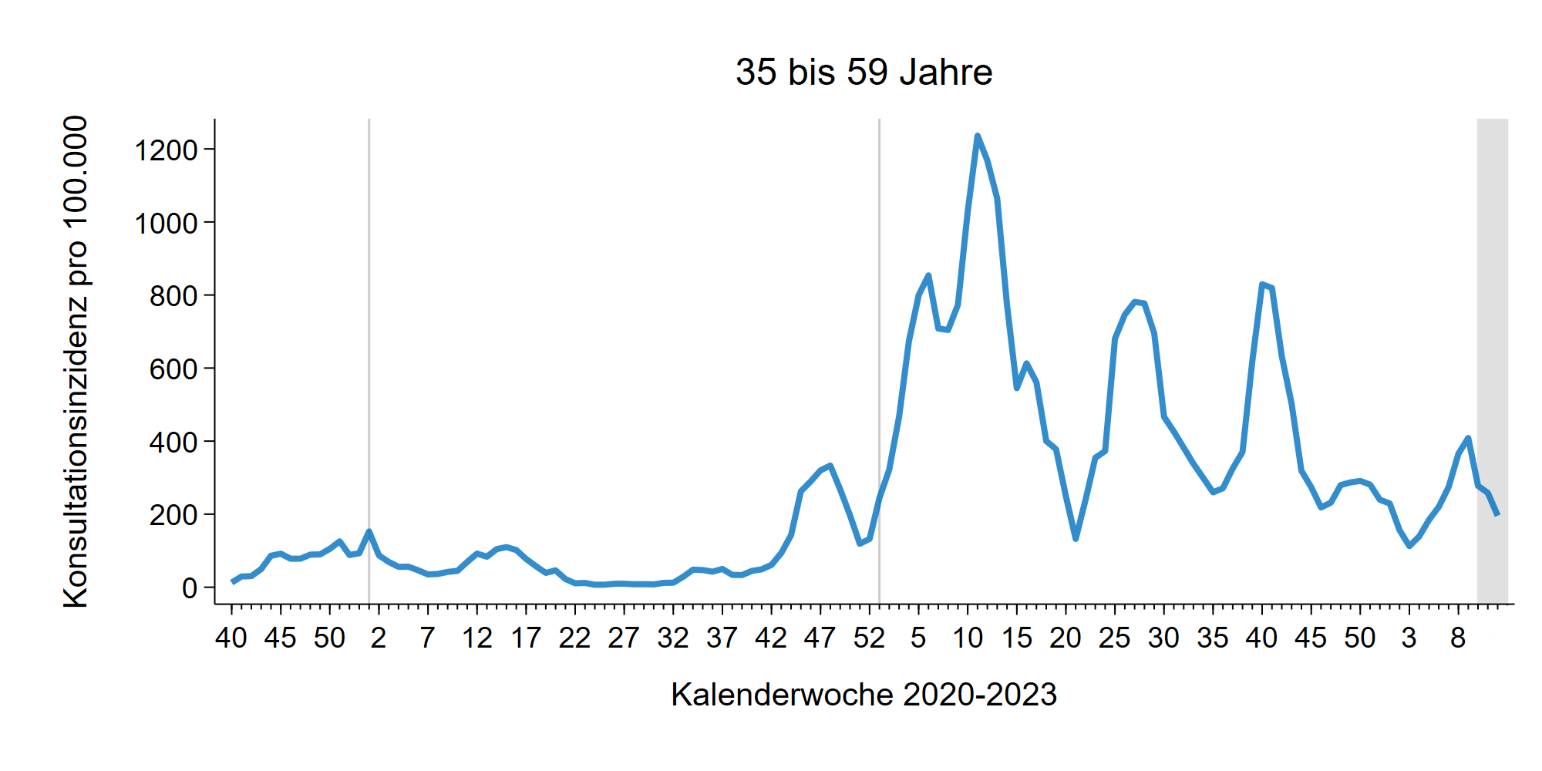
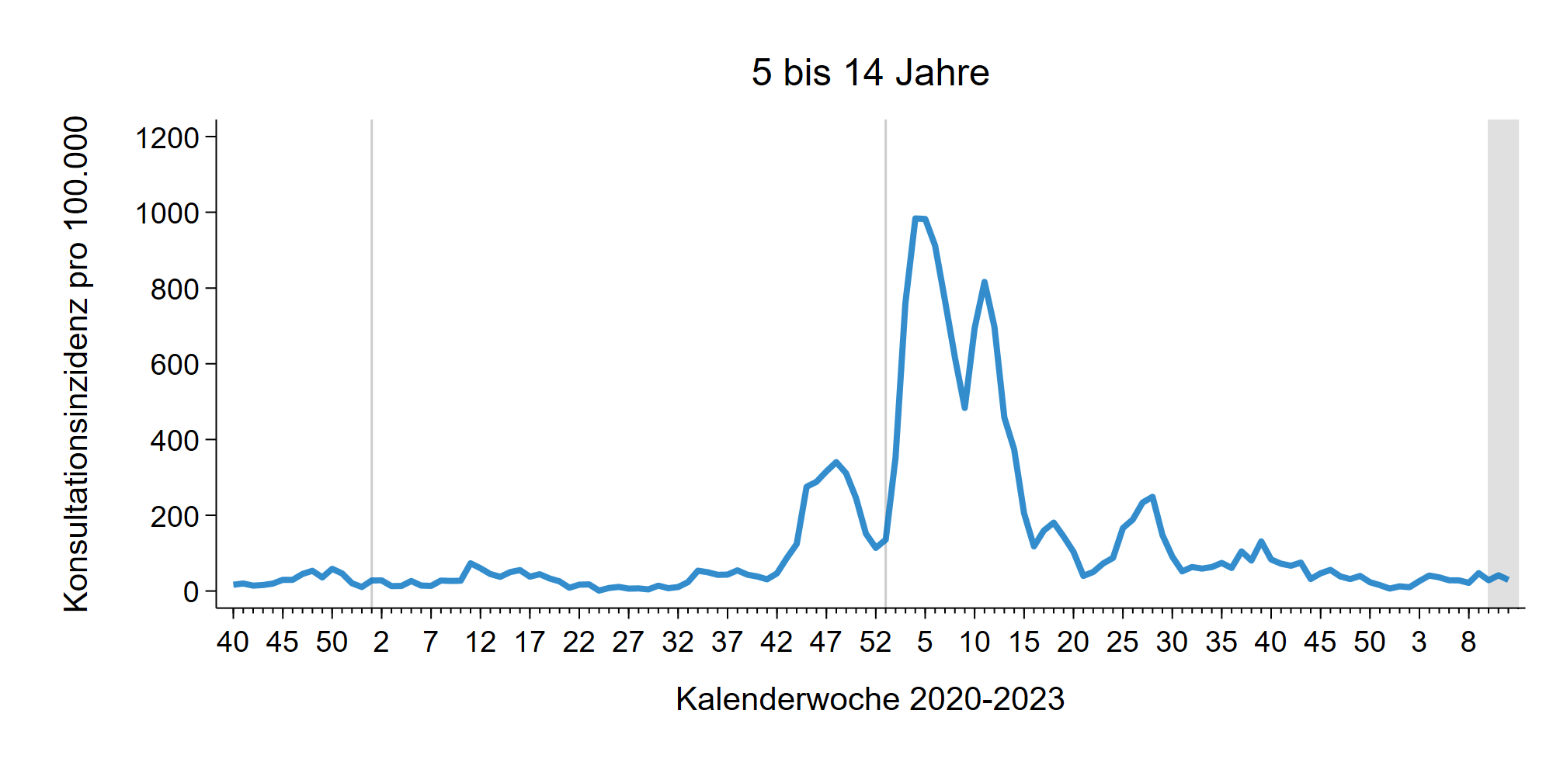
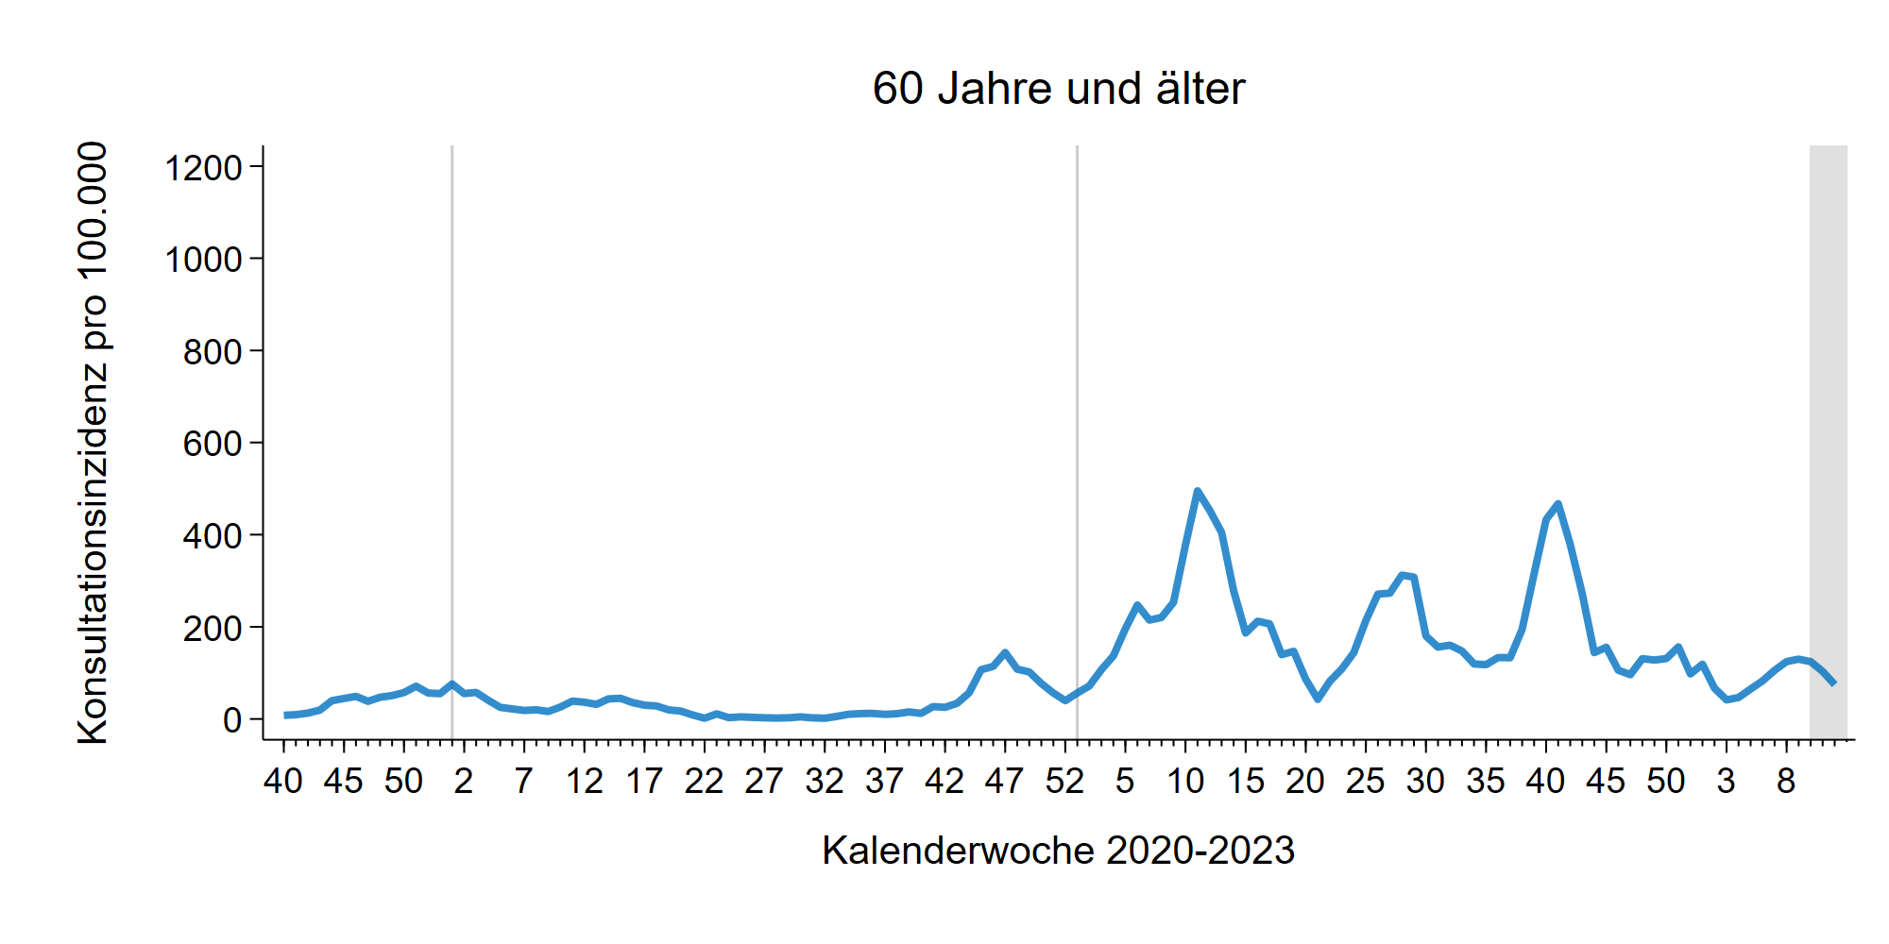
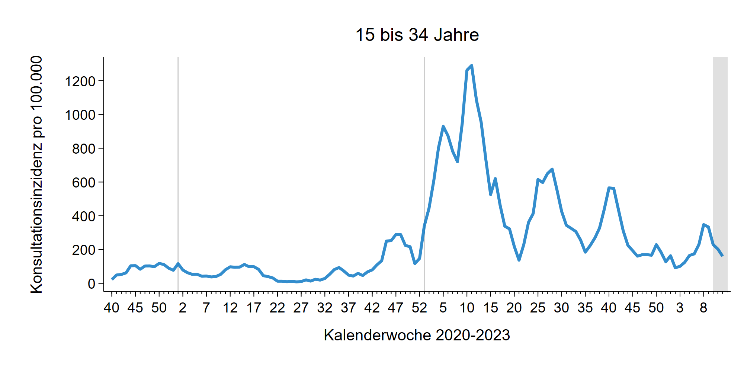
SEED^{ARE} – ARE mit COVID-19 Konsultationen in Altersgruppen bis zur 12. KW 2023
Notes:
nachdem es ab KW 4/2023 zu einem Anstieg der Anzahl der Arztkonsultationen wegen COVID-ARE kam, wird seit KW 10/2023 wieder ein Rückgang der Werte beobachtet
der zuletzt verzeichnete Anstieg und Rückgang der Werte betrifft insbesondere die Erwachsenen, Anzahl der Arztkonsultationen wegen COVID-ARE bei den Kindern seit vielen Wochen auf niedrigem Niveau
im Vergleich zur Vorwoche sind die Werte in allen Altersgruppen gesunken
Grafiken KI_AREFC_U071FC_XXX_Lagebericht.png aus dem Ordner S:\Projekte\FG36_SEED_ARE\Auswertungen\COVID19\KI\Vergleich_KI_AREFC_U071gFC\pics

Slide 6
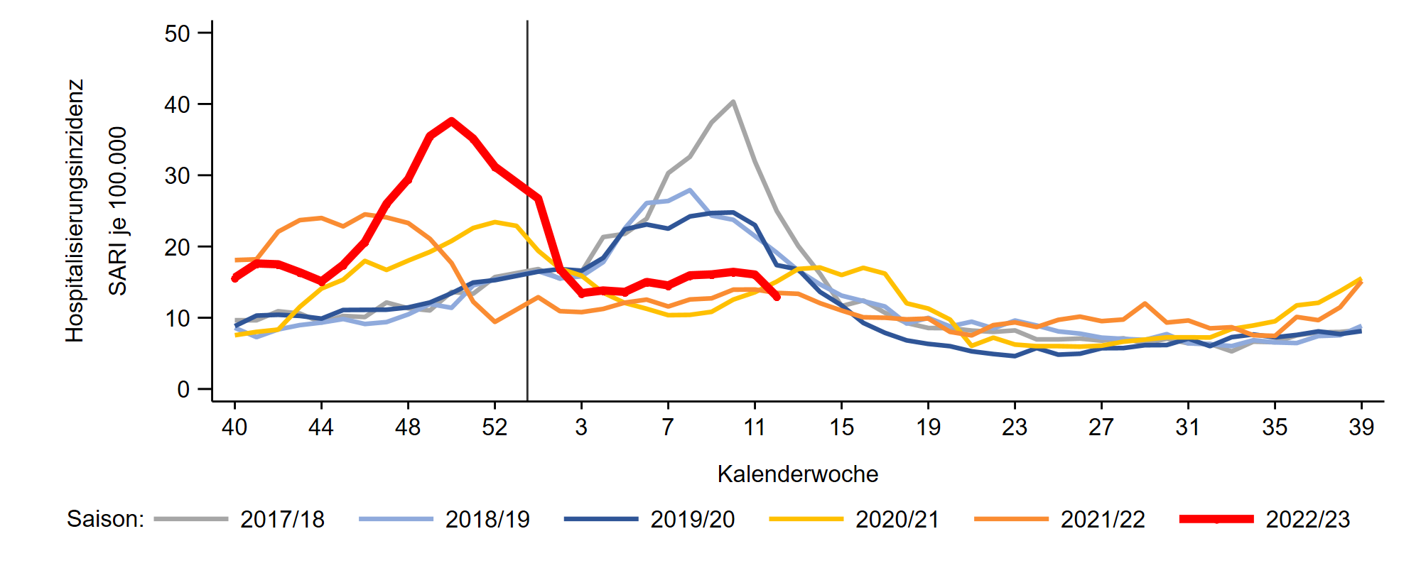
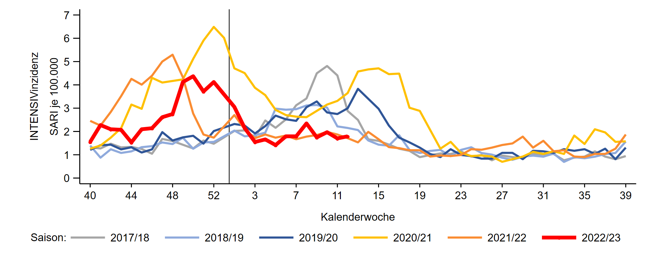
ICOSARI-KH-Surveillance – SARI-Inzidenz (J09 – J22) bis zur 12. KW 2023
SARI
SARI – Intensiv
Notes:
SARI-Fallzahlen seit der 3.KW 2023 weitestgehend stabil. Die Anzahl der SARI mit Intensivbehandlung ist seit KW 9 ebenfalls stabil.
Werte liegen aktuell im Bereich der Saison 2021/22 und damit etwas unter den Werten der vorpandemischen Jahre
Ordner S:\Projekte\FG36_INV_ICOSARI\Arbeitsordner\Wochenbericht, Grafiken Krisenstab_SARI_Inz_S5.png und Krisenstab_SARI_ICU_Inz_S5.png
Daten zu den Inzidenzen liegen hier \\rki.local\daten\OE\FG36\nCoV\Surveillance\Syndromische Surveillance\ICOSARI in einer Excel File _Daten_Inzidenz.xls

Slide 7
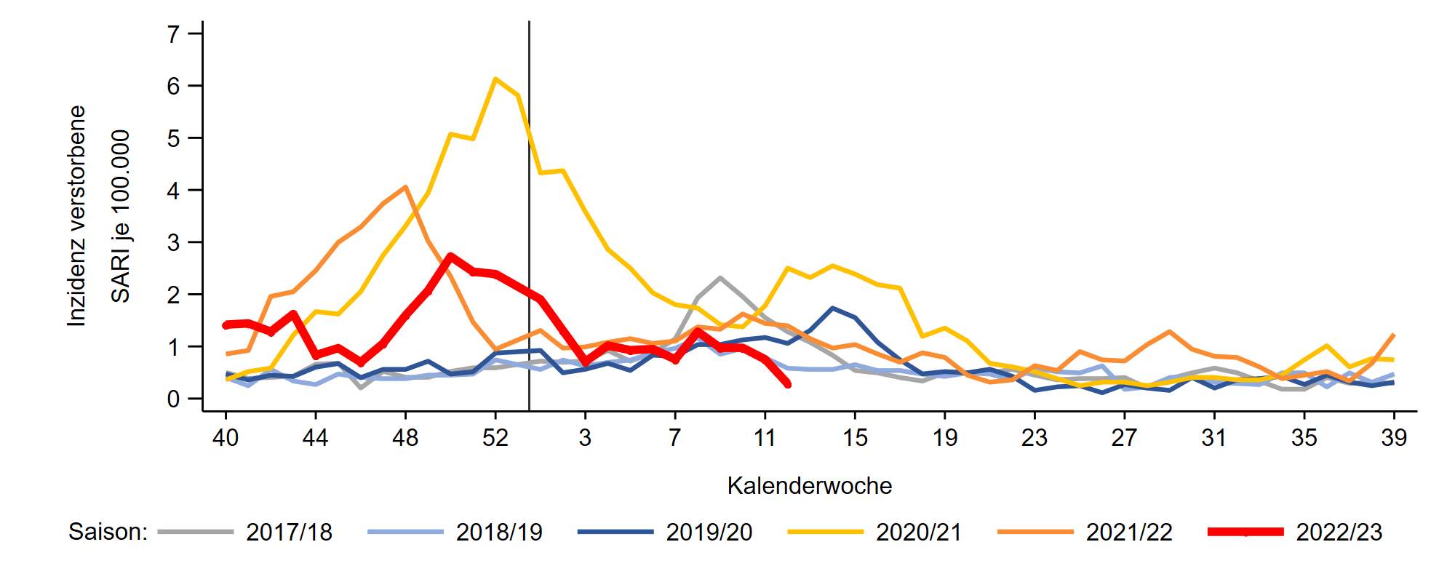
ICOSARI-KH-Surveillance – SARI-Inzidenz (J09 – J22) bis zur 12. KW 2023
SARI
(KW der Hospitalisierung)
SARI – Intensiv
(KW der Hospitalisierung)
SARI – Verstorben
(Sterbe-KW)
Notes:
SARI-Fallzahlen seit der 3.KW 2023 weitestgehend stabil. Die Anzahl der SARI mit Intensivbehandlung ist seit KW 9 ebenfalls stabil.
Werte liegen aktuell im Bereich der Saison 2021/22 und damit etwas unter den Werten der vorpandemischen Jahre
Ordner S:\Projekte\FG36_INV_ICOSARI\Arbeitsordner\Wochenbericht, Grafiken Krisenstab_SARI_Inz_S5.png und Krisenstab_SARI_ICU_Inz_S5.png sowie Krisenstab_SARI_Tod_Inz_S5.png
Daten zu den Inzidenzen liegen hier \\rki.local\daten\OE\FG36\nCoV\Surveillance\Syndromische Surveillance\ICOSARI in einer Excel File _Daten_Inzidenz.xls

Slide 8
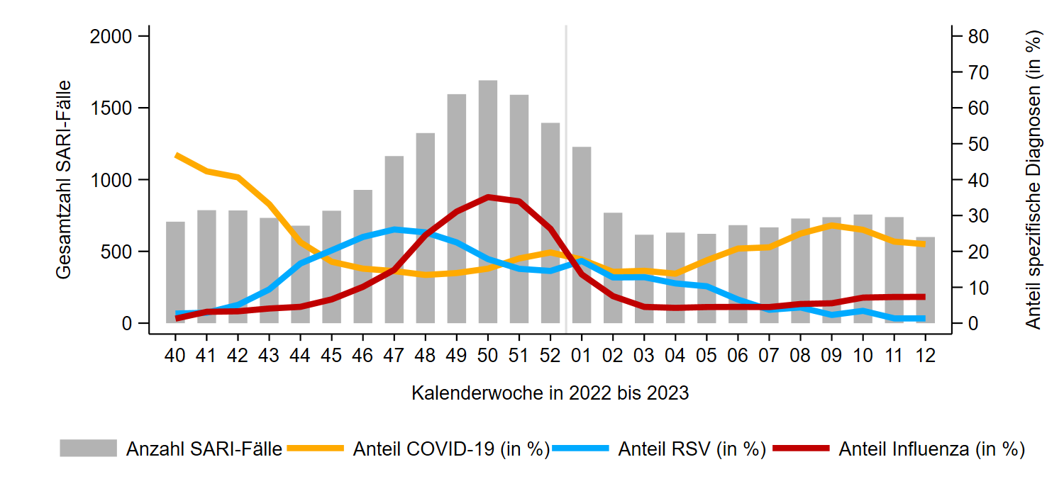
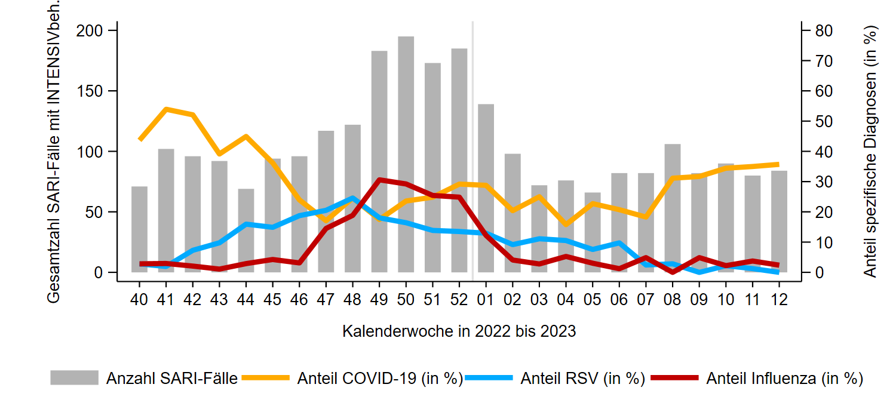
ICOSARI-KH-Surveillance – Anteil COVID-19 an SARI-Fällen bis zur 12. KW 2023
22 % COVID-19
7 % Influenza
1 % RSV
Anteil COVID-19 an SARI-Fällen mit Intensivbehandlung, bis zur 12. KW 2023
36 % COVID-19
2 % Influenza
0 % RSV
Notes:
Anteil krankheitsspezifischer Diagnosen an SARI und an SARI mit Intensivbehandlung weitestgehend stabil
Die Grafiken liegen hier: S:\Projekte\FG36_INV_ICOSARI\Arbeitsordner\Wochenbericht\Krisenstab-AG_separat_alleVWD\Diagnosen_Anteil als Anteil_Diagnose_Verlauf_gesamt_ab_40KW2022.png und Anteil_Diagnose_Verlauf_gesamt_INTENSIV_ab_40KW2022.png
Zahlen finden sich im selben Ordner in der Excel Anteile_AG.xls

Slide 9
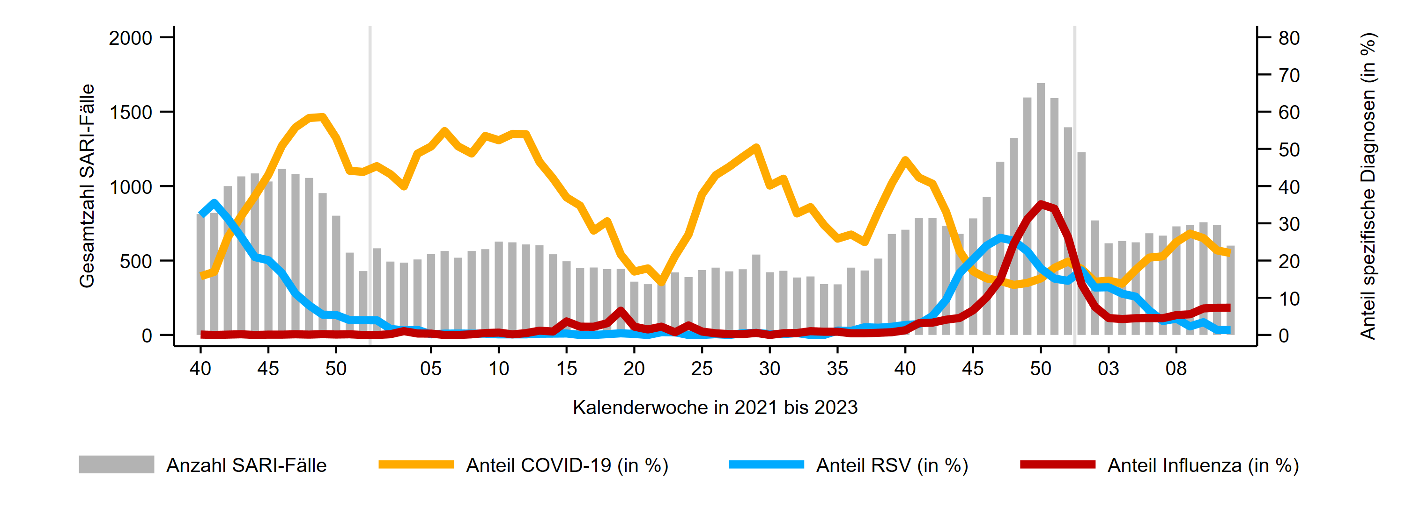
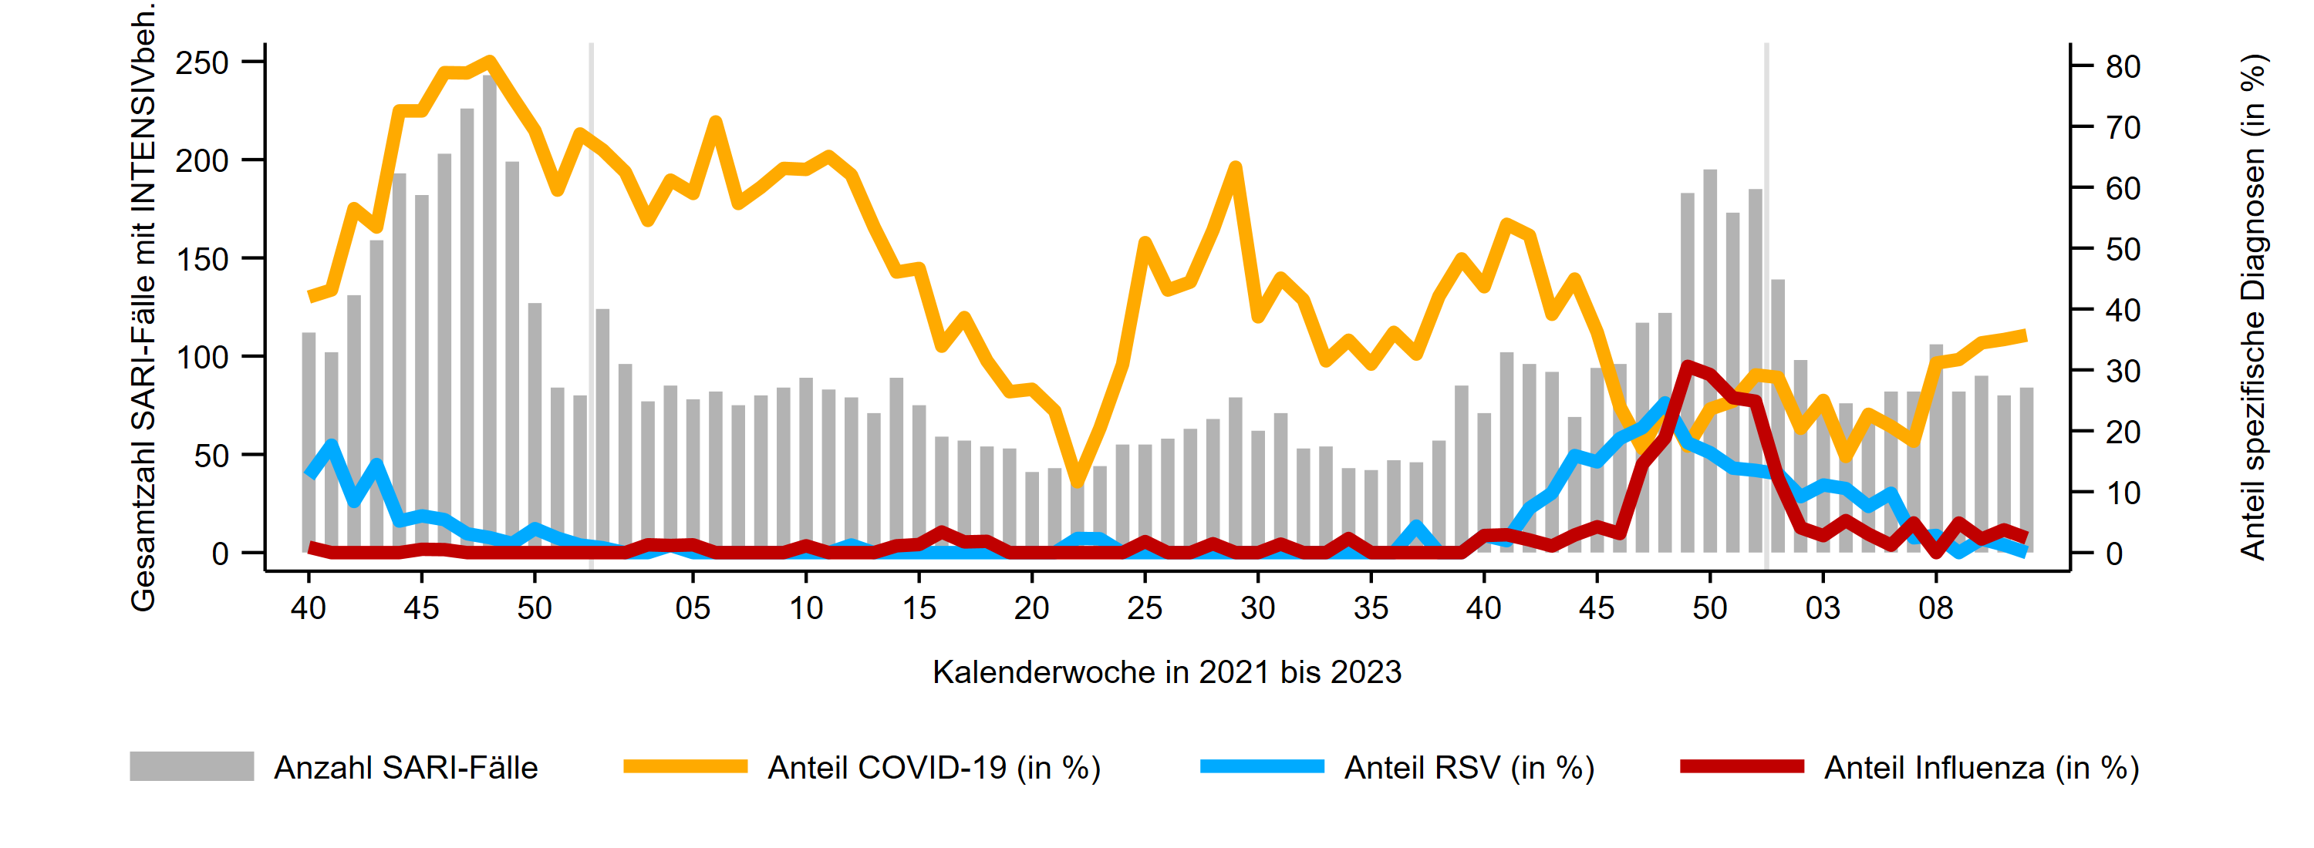
ICOSARI-KH-Surveillance – Anteil COVID-19 an SARI-Fällen bis zur 12. KW 2023
2021 2022 2023
Anteil COVID-19 an SARI-Fällen mit Intensivbehandlung, bis zur 12. KW 2023
2021 2022 2023
Notes:
Anteil krankheitsspezifischer Diagnosen an SARI und an SARI mit Intensivbehandlung stabil
Die Grafiken liegen hier: S:\Projekte\FG36_INV_ICOSARI\Arbeitsordner\Wochenbericht\Krisenstab-AG_separat_alleVWD\Diagnosen_Anteil als Anteil_Diagnose_Verlauf_gesamt.png und Anteil_Diagnose_Verlauf_gesamt_INTENSIV.png
Zahlen finden sich im selben Ordner in der Excel Anteile_AG.xls

Slide 10
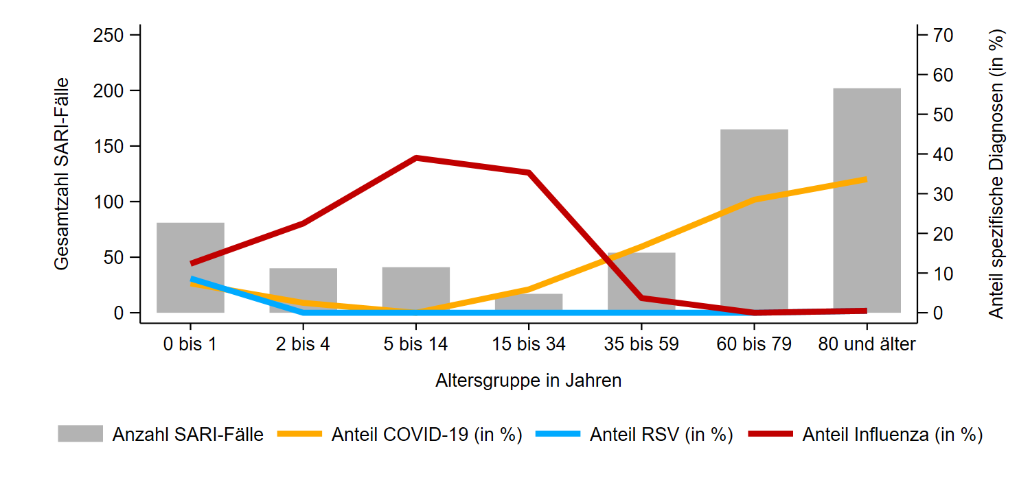
ICOSARI – Diagnosecodes bei SARI-Fällen in verschiedenen Altersgruppen
12. KW 2023
Notes:
Nur noch wenige RSV bei 0-1, COVID-19 bei 35+;
Influenza überwiegend bei den 5-14 Jährigen und jetzt auch in der AG 15-34
Die Grafik liegt hier: S:\Projekte\FG36_INV_ICOSARI\Arbeitsordner\Wochenbericht\Krisenstab-AG_separat_alleVWD\Diagnosen_Anteil als Anteil_Diagnose_AG_NRZ80.png
Zahlen finden sich im selben Ordner in der Excel Anteile_AG.xls

Slide 11
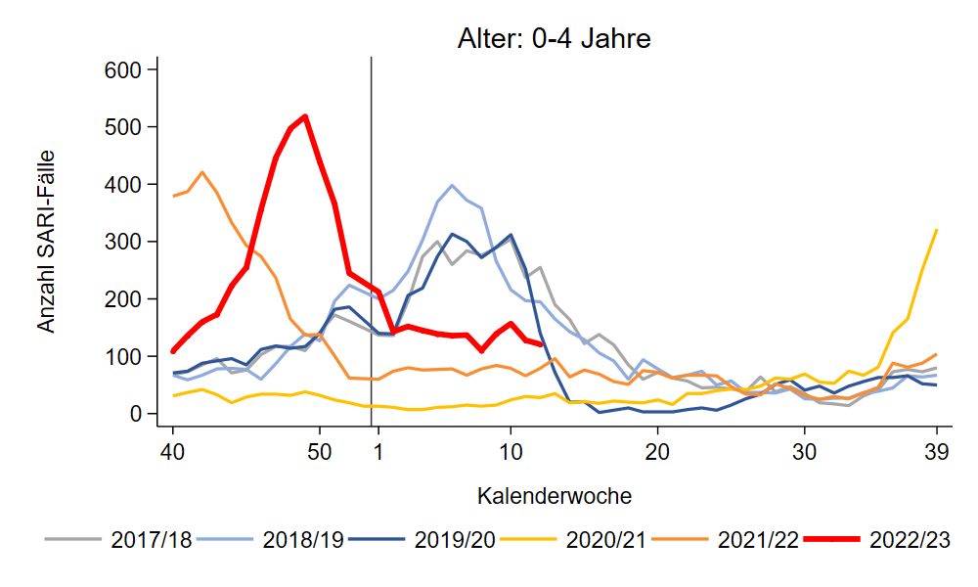
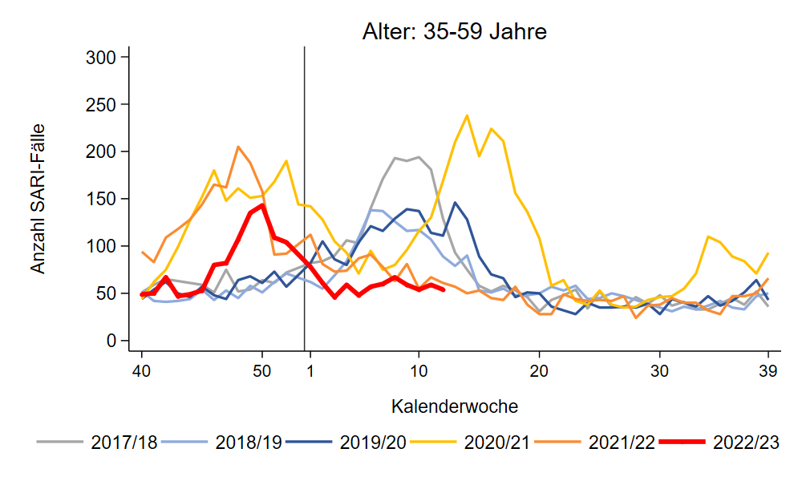
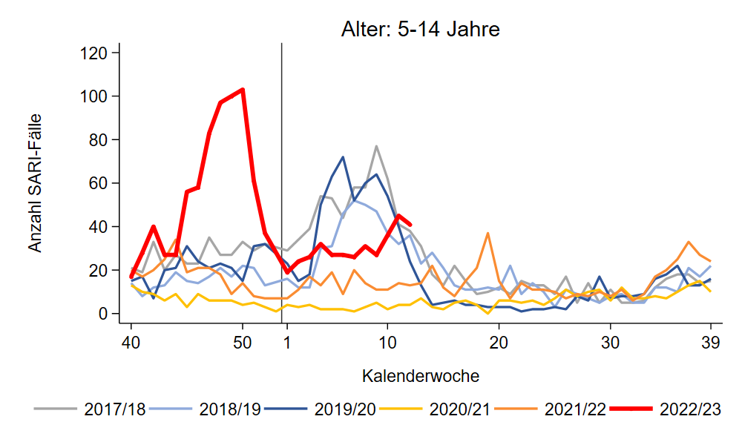
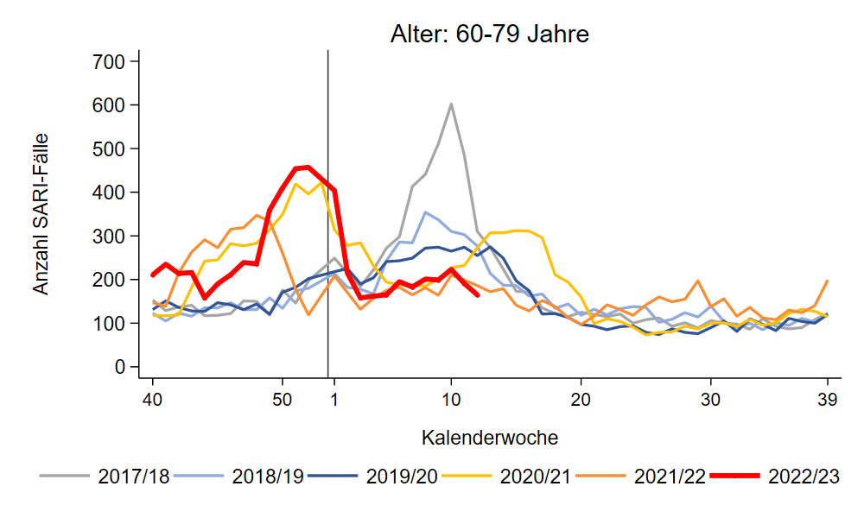
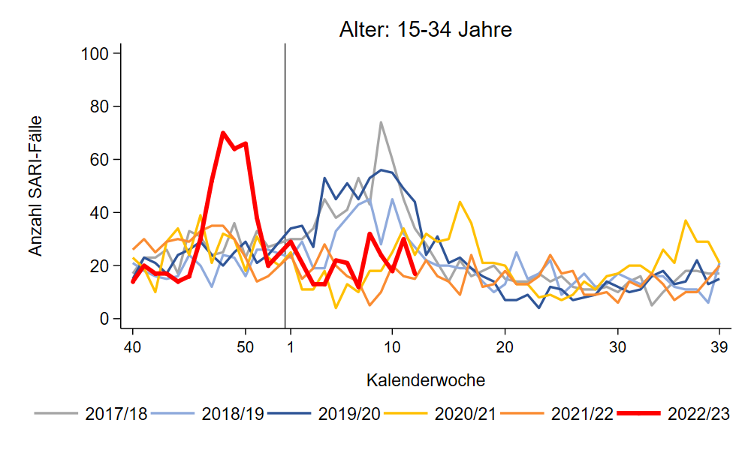
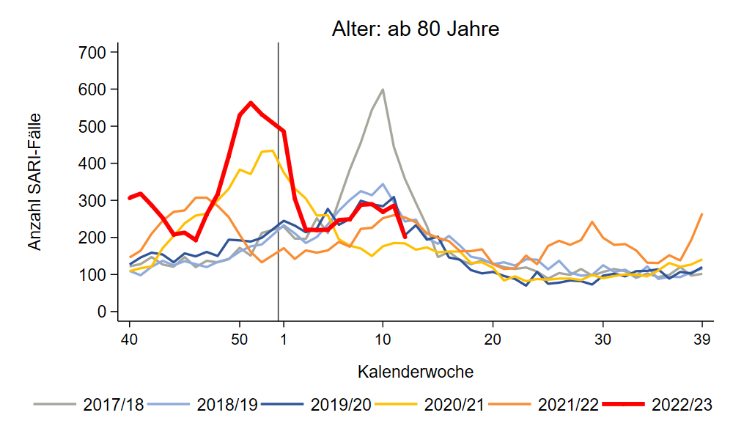
ICOSARI-KH-Surveillance – SARI-Fälle (J09 – J22) bis zur 12. KW 2023
16 % Influenza, 6 % RSV,
6 % COVID-19
17 % COVID-19, 4 % Influenza
39 % Influenza
28 % COVID-19
CAVE: sehr geringe Fallzahlen bei 5- bis 34-Jährigen!!
35 % Influenza, 6 % COVID-19
34 % COVID-19
Notes:
Hohe Fallzaheln bei 5-14-Jährigen und erhöht bei 80+
Anteil Influenza bei 0-4-Jährigen und den 35-59-Jährigen deutlich gestiegen; Fallzahlen insgesamt eher stabil
Rückgang nur in den AG 15-34 und 80+
S:\Projekte\FG36_INV_ICOSARI\Arbeitsordner\Wochenbericht\Krisenstab-AG_separat_alleVWD (Grafiken „S5_AGI…“)
Anteil COVID-19/Influenza/RSV je AG: S:\Projekte\FG36_INV_ICOSARI\Arbeitsordner\Wochenbericht\Krisenstab-AG_separat_alleVWD\Diagnosen_Anteil\Excel Anteile_AG.xls

Slide 12
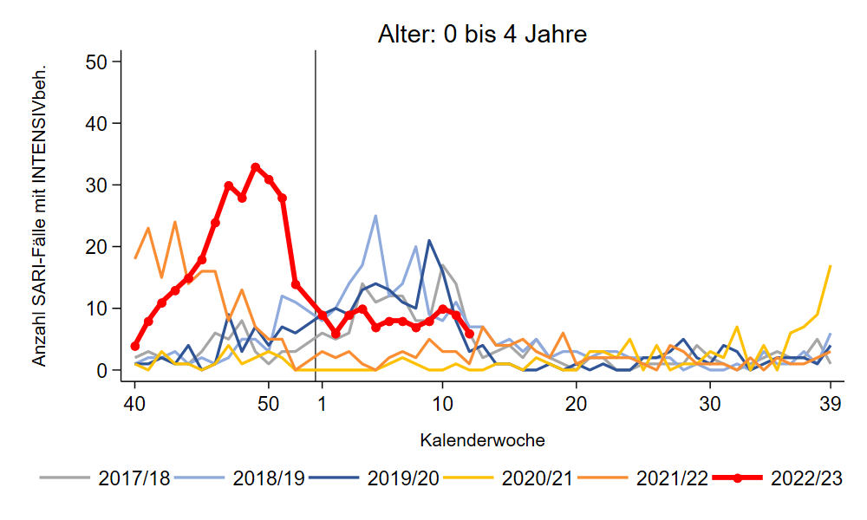
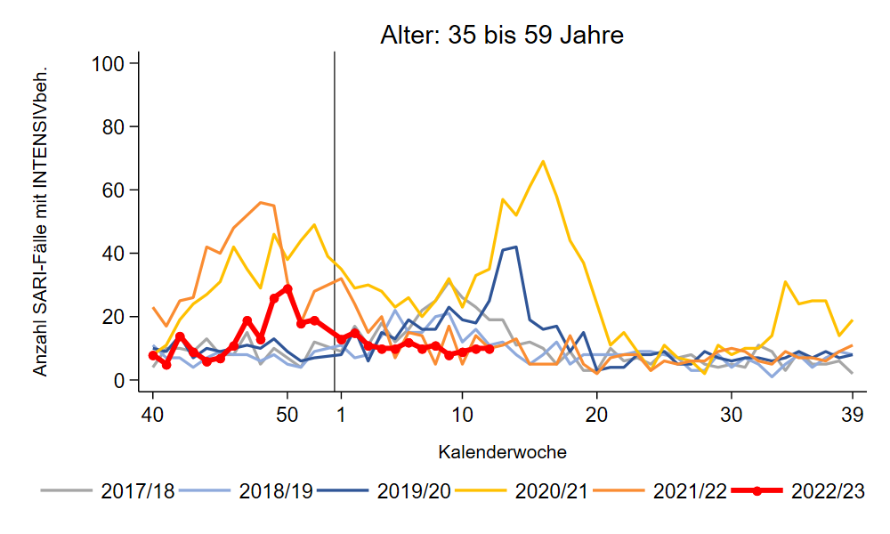
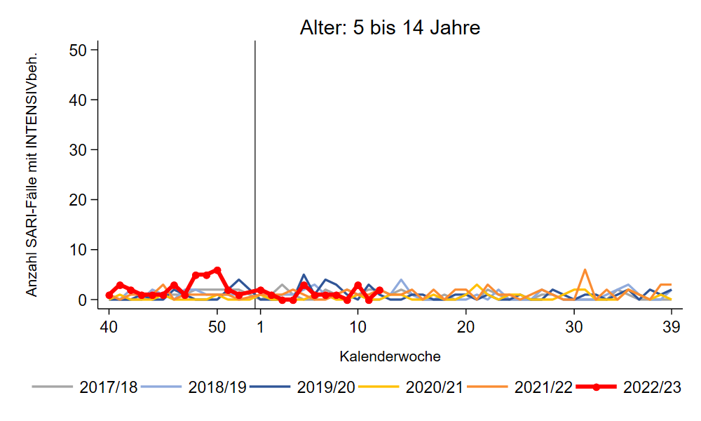
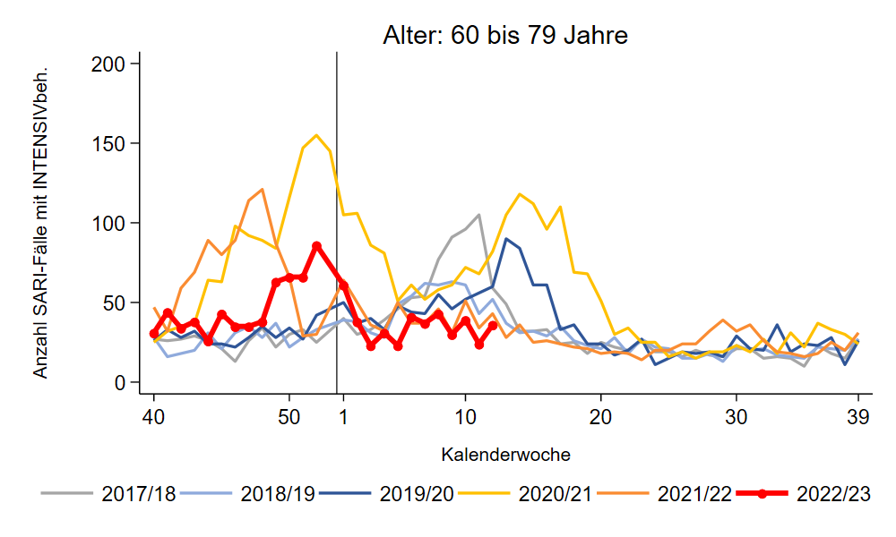
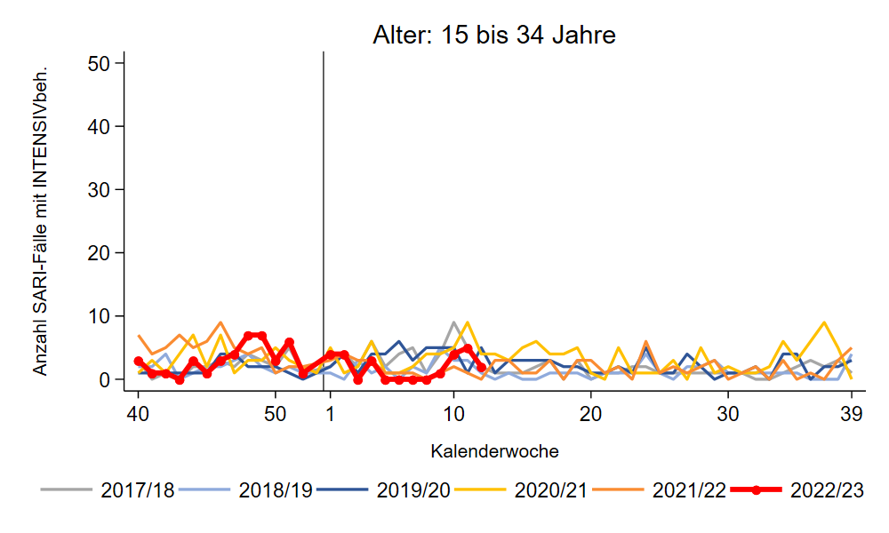
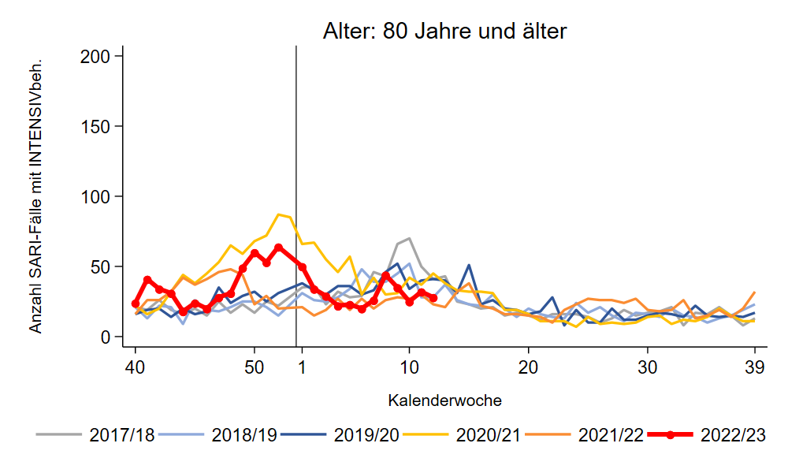
Intensivbehandlung: SARI-Fälle (J09 – J22) bis zur 12. KW 2023
40 % COVID-19
36 % COVID-19
46 % COVID-19
Notes:
Zur Ansicht: Anzahl SARI mit Intensivbehandlung nach Altersgruppe (Verlauf im Vergleich zu den Vorsaisons)
S:\Projekte\FG36_INV_ICOSARI\Arbeitsordner\Wochenbericht\Krisenstab-AG_separat_alleVWD\SARI_Intensiv (Grafiken „S5_Vorsaisons_AGI…“)

Slide 13
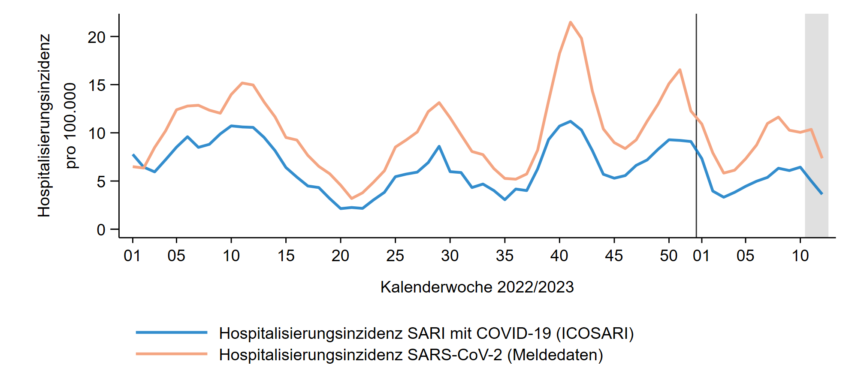
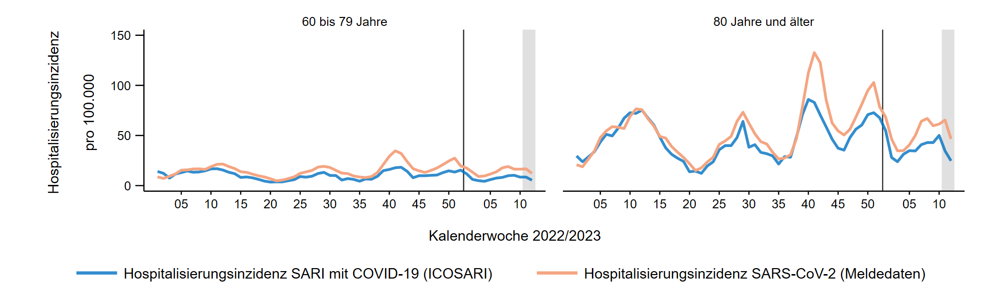
Hospitalisierungsinzidenz COVID-SARI in 2022/2023
Gesamt:
3,6 COVID-SARI pro 100.000
Entspricht ca. 3.000 neuen Krankenhausaufnahmen wegen COVID-SARI in D.
Notes:
COVID-SARI Hospitalisierungsinzidenz:
Leichter Rückgang in KW 12/2023, : 3,6 je 100T
(Werte ohne Nachmeldungen: KW 11: 3,4, KW 10: 3,6, KW 9: 3,0, KW 8: 3,3, KW 7: 2,8, KW 6: 2,7 KW 5: 2,0, KW 4: 1,6, KW 3: 1,7, KW 2: 2,0, KW 1: 4,0)
AG 80+ in KW 12/2022: 25 je 100T (Werte ohne Nachmeldungen: KW 11: 24, KW 10: 27, KW 9: 22, KW 8: 20, KW 7: 21, KW 6: 16, KW 5: 17, KW 4: 14, KW 3: 12, KW 2: 15, KW 1: 31)
\\rki.local\daten\OE\FG36\nCoV\Surveillance\Syndromische Surveillance\ICOSARI, Dateien Combine_scale_short_total.png und Krisenstab_Combine_short_60plus.png
Daten liegen in _Daten_Inzidenz.xls bzw. _Inzidenz.pdf

Slide 14
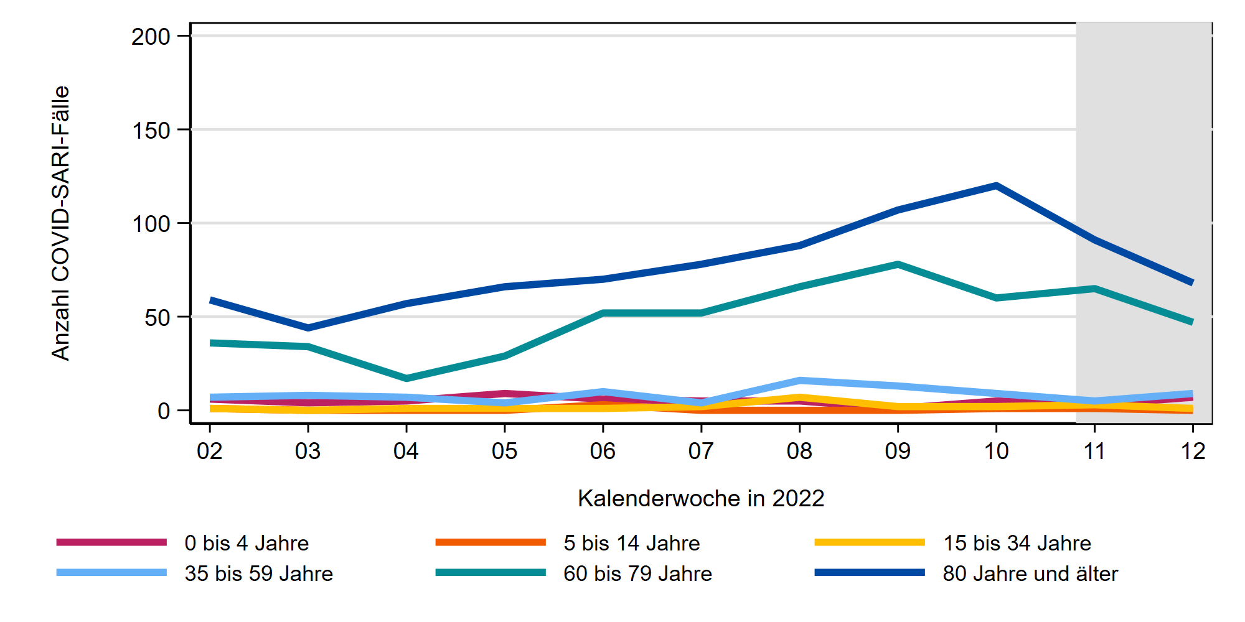
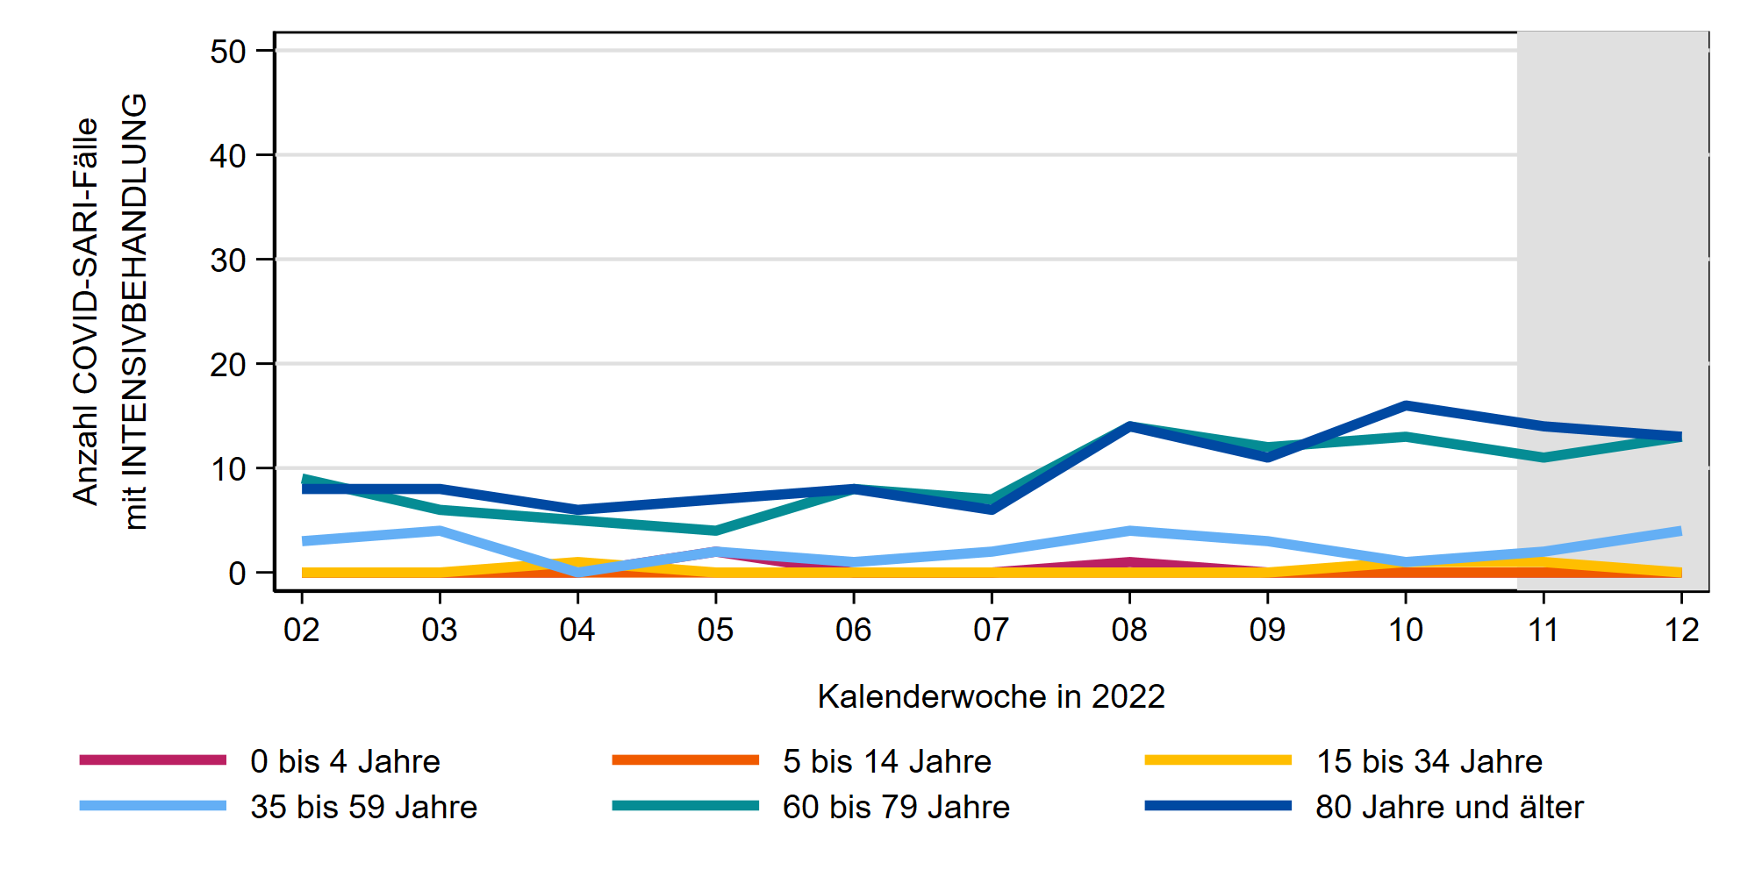
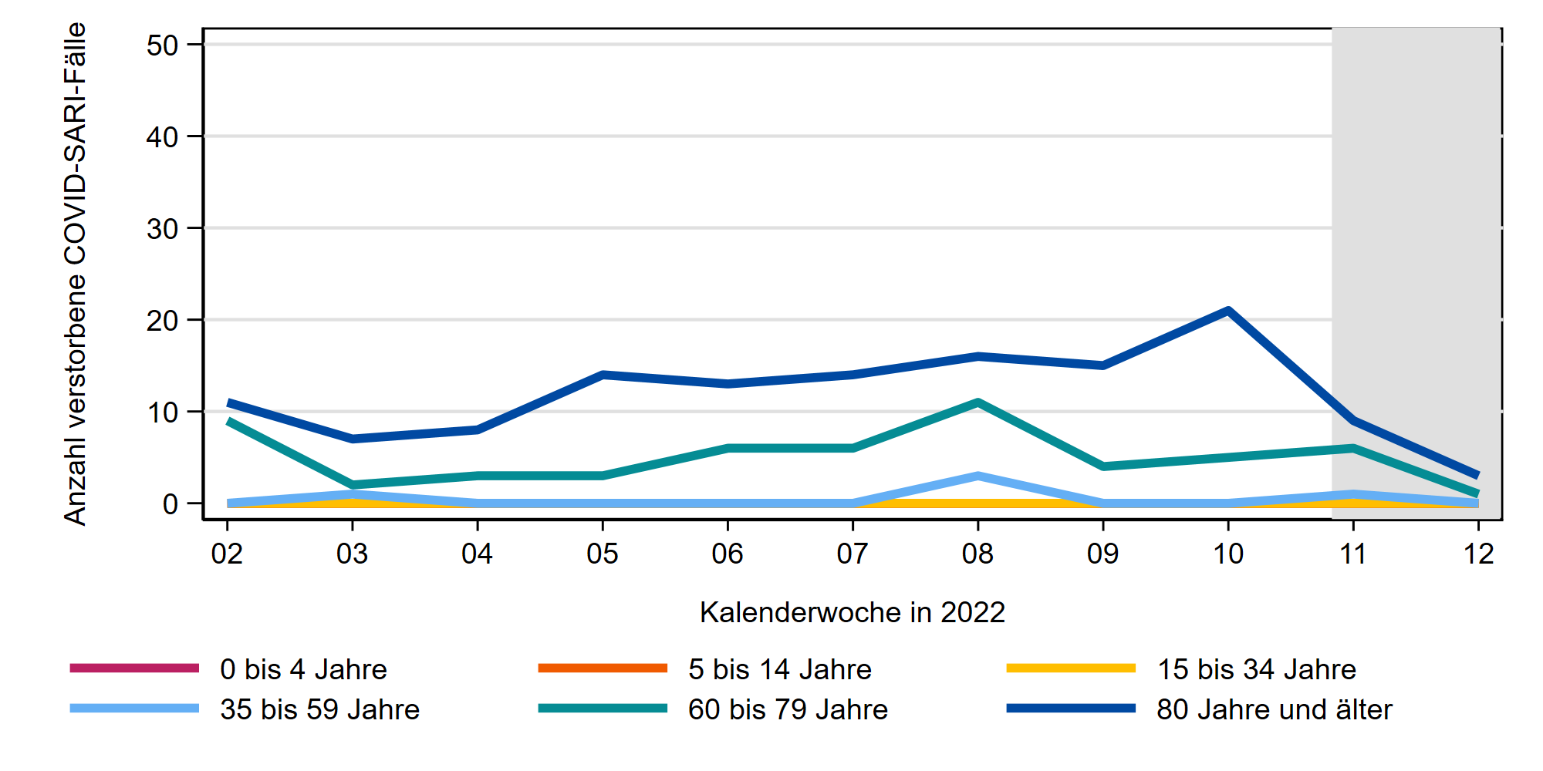
Entwicklung COVID-SARI 2. KW 2023 bis 12. KW 2023
COVID-SARI-Fälle
COVID-SARI-Fälle mit Intensivbehandlung
Verstorbene
COVID-SARI-Fälle
Notes:
S:\Projekte\FG36_INV_ICOSARI\Arbeitsordner\Wochenbericht\
Krisenstab_COVID-SARI_FB_all_Vgl2022.png , Krisenstab_Intensiv_COVID_inkl_letzte_FB_VGL2022.png und Kvielleicht_Tod_COVID_inkl_letzte_FB_VGL2022.png

Slide 15


HKU1
OC43
SARS-CoV-2
A(H3N2)
B/Victoria
A(H1N1)pdm09

Slide 16
RSV
HMPV
HRV
PIV
RSV

Slide 17
